Slide 1
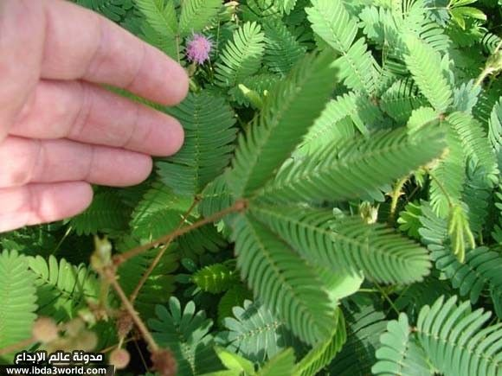
H –Minosa pudica
Cette plante est également connue comme une plante timide, ou une plante sensible! Pourquoi? Car si vous le touchez, il se rétrécira sur lui-même (ses feuilles rétrécissent) et ne reviendra à son état que si vous le laissez quelques minutes! Vous verrez également dans cette vidéo:

Slide 2
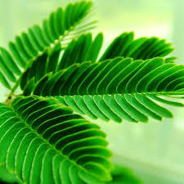
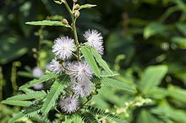
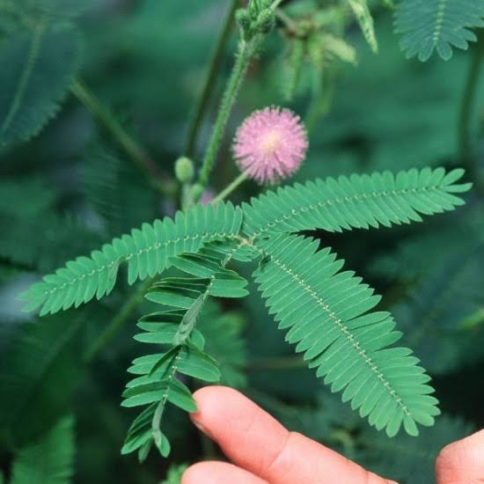
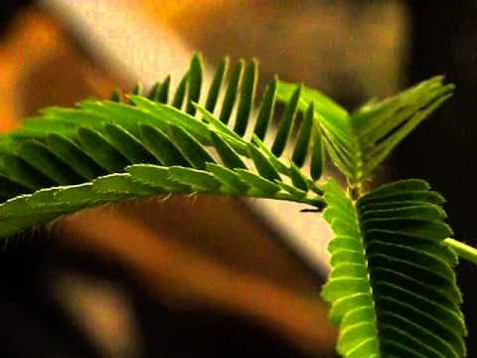
Cette merveilleuse plante est répandue en Indonésie et dans de nombreuses régions tropicales.
.

Slide 3
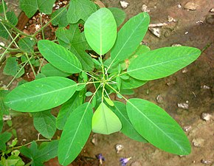
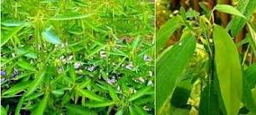
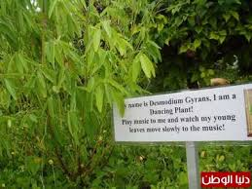
i Codariocalyx motorium
Avez-vous déjà vu une plante bouger? La "Dancing Plant", également connue sous le nom de Telegraph Plant, déplace ses feuilles dans des mouvements convulsifs lorsqu'elle est exposée à la lumière directe du soleil, à la chaleur ou aux vibrations - et se déplace ainsi sur la musique comme si elle dansait. Leurs poteaux sont chacun équipés de joints à la base qui leur permettent de se déplacer. Cette plante est surtout connue pour être la favorite de la botanique Charles Darwin et, dans son livre, présentait le pouvoir de mouvement des plantes.

Slide 4
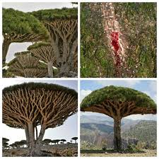
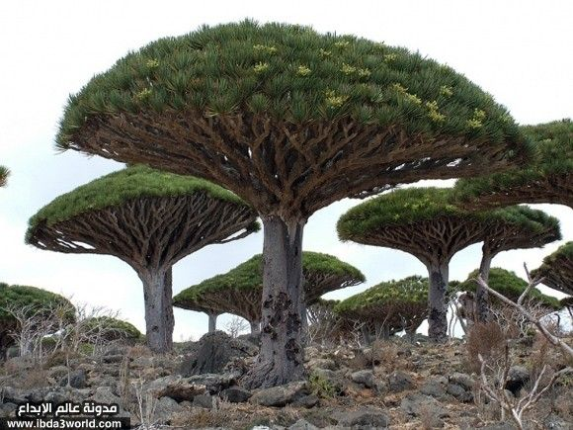
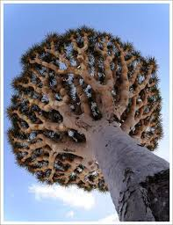
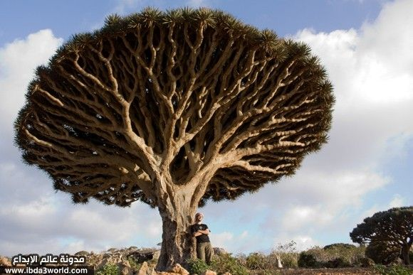
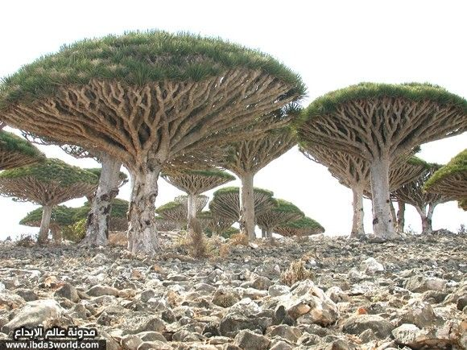
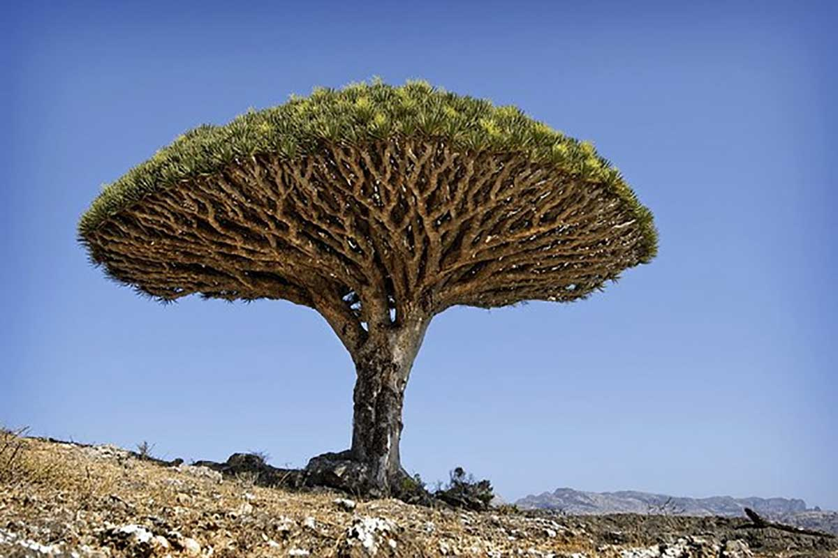
i Codariocalyx motorium
C'est l'un des arbres les plus rares au monde, également connu sous le nom d'arbre à sang des frères.
Cet arbre remonte à plus de 50 millions d'années! Malgré son extrême rareté, il a de grandes utilisations médicales et une grande valeur comme mentionné par le scientifique Ibn Sina, et les matériaux extraits de sa barbe sont utilisés pour traiter les plaies, les ulcères et renforcer le système digestif.

Slide 5
Conclusion
Les plantes qui nous entourent se multiplient et diffèrent, chaque plante a ses propres caractéristiques qui la distinguent des autres. Dans nos recherches, nous avons identifié certaines des plantes les plus exotiques au monde qui ont des formes et des comportements différents qui sont complètement différents des plantes habituelles et familières. Ces plantes vivent dans des endroits reculés de notre globe qui sont difficiles à atteindre, et certaines d'entre elles sont menacées d'extinction en détruisant leurs zones de croissance, ou en les collectant pour la vente, ou en rivalisant avec elles et entre d'autres espèces qui envahissent leur environnement.

